Slide 1
Trường TH Lý Thường Kiệt
NHIỆT LIỆT CHÀO MỪNG QUÝ THẦY CÔ GIÁO VỀ DỰ GIỜ LỚP 4A
TẬP LÀM VĂN
LUYỆN TẬP QUAN SÁT CON VẬT
GVCN: Trương Thị Bích Hảo

Slide 2
Ôn bài cũ:
Nêu cấu tạo bài văn miêu tả con vật?

Slide 4
ĐÀN NGAN MỚI NỞ
Những con ngan nhỏ mới nở được ba hôm chỉ to hơn cái trứng một tí.
Chúng có bộ lông vàng óng. Một màu vàng đáng yêu như màu của những con tơ nõn mới guồng. Nhưng đẹp nhất là đôi mắt với cái mỏ. Đôi mắt chỉ bằng hột cườm, đen nhánh hạt huyền, lúc nào cũng long lanh đưa đi đưa lại như có nước, làm hoạt động hai con ngươi bóng mỡ. Một cái mỏ màu nhung hươu, vừa bằng ngón tay đứa bé mới đẻ và có lẽ cũng mềm như thế, mọc ngăn ngắn đằng trước. Cái đầu xinh xinh, vàng nuột và ở dưới bụng, lủn chủn hai cái chân bé tí màu đỏ hồng.
Tô Hoài
Để miêu tả đàn ngan, tác giả bài văn trên đã quan sát những bộ phận nào của chúng? Ghi lại vắn tắt những đặc điểm đó vào bảng sau:
b) Gạch chân dưới những câu miêu tả mà em cho là hay?

Slide 5
Các bộ phận | Từ ngữ miêu tả

Slide 6
Các bộ phận | Từ ngữ miêu tả
Hình dáng
chỉ to hơn cái trứng một tí
vàng óng như màu vàng của những con tơ nõn mới guồng
Bộ lông
bằng hột cườm, đen nhánh hạt huyền, long lanh đưa đi, đưa lại như có nước
Đôi mắt
màu nhung hươu, bằng ngón tay đứa bé mới đẻ, mềm, ngăn ngắn
Cái mỏ
Cái đầu
xinh xinh, vàng nuột
Hai cái chân
lủn chủn, bé tí, màu đỏ hồng

Slide 7
Bài 2:
b) Quan sát và miêu tả các hoạt động thường xuyên của con vật mà em yêu thích đó.
a) Quan sát và miêu tả các đặc điểm ngoại hình của con vật mà em yêu thích của nhà em hoặc của nhà hàng xóm.

Slide 8
Bài 2:
b) Quan sát và miêu tả các hoạt động thường xuyên của con vật mà em yêu thích đó.
a) Quan sát và miêu tả các đặc điểm ngoại hình của con vật mà em yêu thích của nhà em hoặc của nhà hàng xóm.

Slide 9
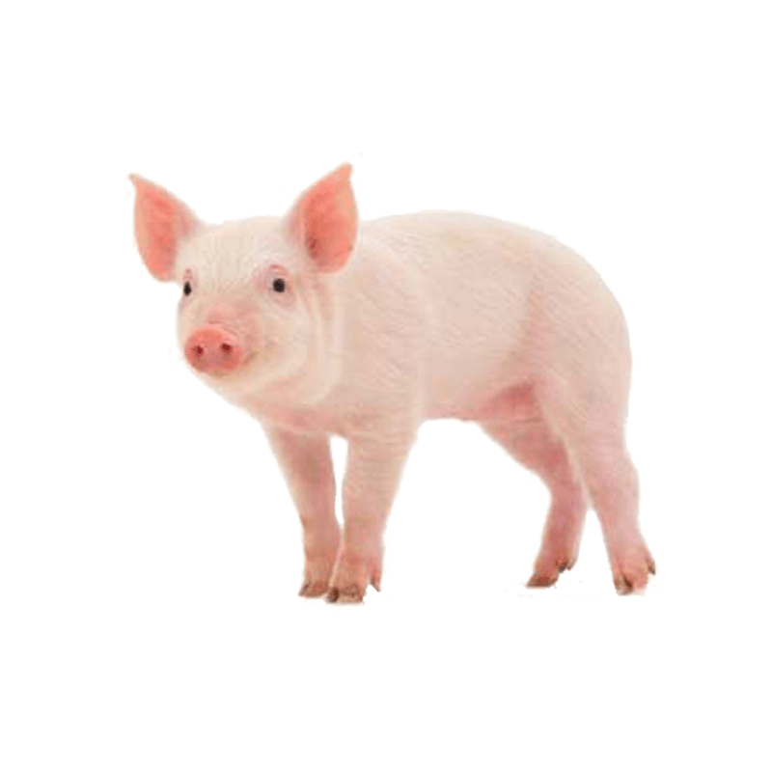
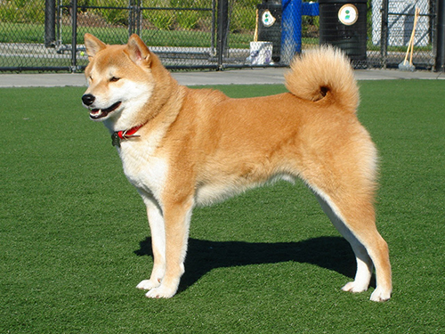
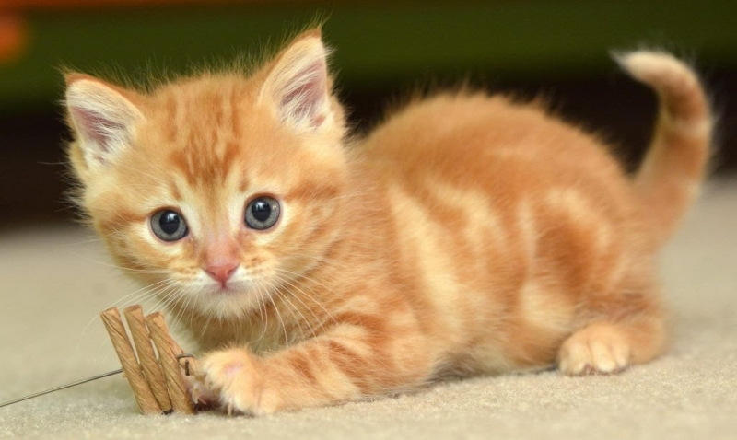
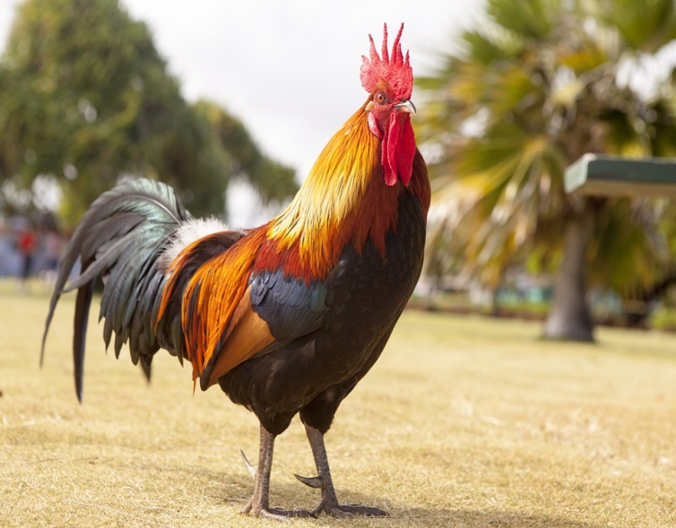
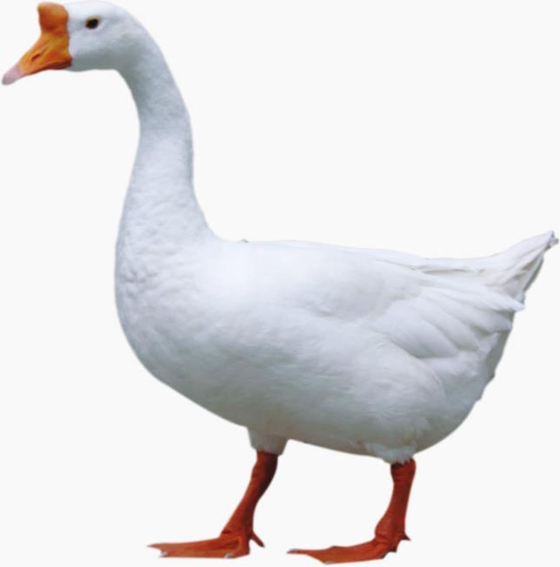
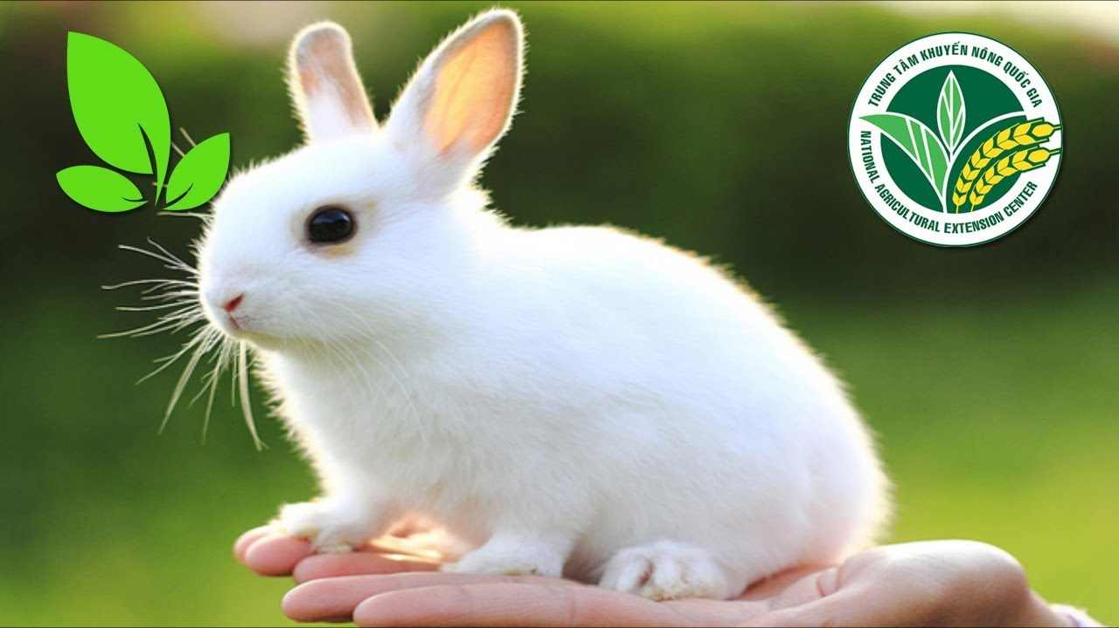

Slide 10
Vóc dáng
Bộ lông
Hình dáng
Đầu
Chân
…….
Con vật
Hoạt động
chính
Hoạt động
Thói quen

Slide 11
Chân thành
cảm ơn quý thầy cô đã về dự giờ!

